Slide 1
Удивительные предметы
Цель: Учить детей сравнивать предметы, придуманные людьми, с объектами природы и находить между ними общее (то, что не дала человеку природа, он придумал сам).

Slide 2
Что такое природа?
Природа — это то, что нас окружает, но не создано человеком
Природа
Живая
Неживая

Slide 3
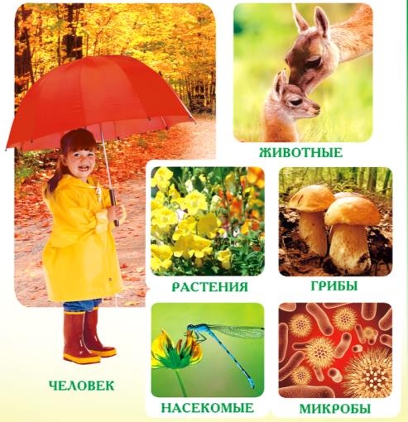
Живая природа

Slide 4
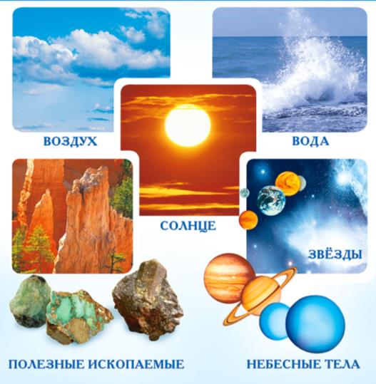
Неживая природа

Slide 5
Предметы рукотворного мира
(предметы придуманные людьми)

Slide 6
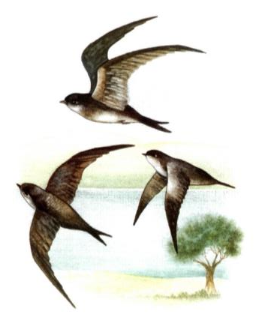
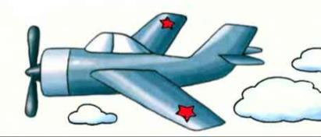
Сравнение объектов природы и предметов рукотворного мира
(сходства и различие)
Птицы
Самолет

Slide 7
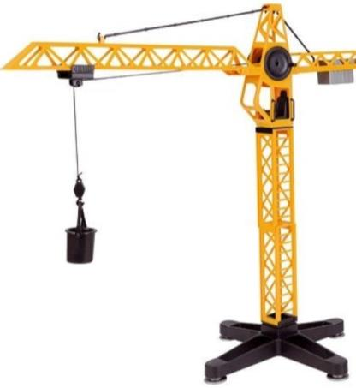
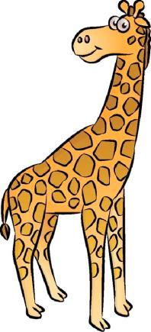

Slide 8
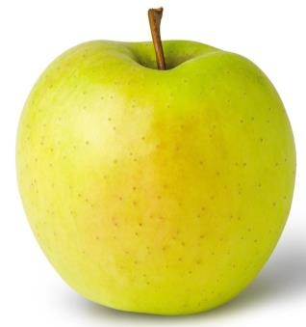
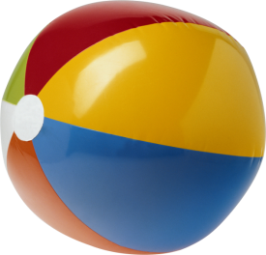

Slide 9
